Slide 1
АГУ
Информационный ресурс для информационной поддержки и методического сопровождения образовательной деятельности Института точных наук и цифровых технологий АГУ
Выпускная квалификационная работа
Студент
Научный руководитель
Кузьминова А.А.
доцент В.В. Бучацкая
Направление 02.03.03 — Математическое обеспечение и администрирование информационных систем Адыгейский государственный университет · Майкоп 2026

Slide 2
ПРОБЛЕМАТИКА
Проблемы существующей системы
Дублирование информации
Трудности поиска
Разрозненные решения: сайт, соцсети, почтовые рассылки, файлы. Отсутствие согласованности данных.
Нет централизованного хранилища учебно-методических материалов. Преподаватели вынуждены искать в разных местах.
Отсутствие единого доступа
Высокая трудоёмкость
Нет централизованного управления доступом к информационным ресурсам Института.
Ручная координация данных, отсутствие автоматизации управленческих процессов.

Slide 3
ЦЕЛЬ И ЗАДАЧИ
Цель и задачи ВКР
Цель работы
Задачи
Разработка информационного ресурса для комплексной информационной поддержки и методического сопровождения образовательной деятельности Института точных наук и цифровых технологий
1
Анализ предметной области и информационных потоков
2
Проектирование архитектуры системы и базы данных
3
Реализация серверной и клиентской частей
4
Обеспечение безопасности и разграничение прав доступа
5
Тестирование разработанной системы

Slide 4
АРХИТЕКТУРА
Архитектура системы
Frontend
React + Redux + MUI
API Gateway
REST API
Backend
Node.js + Express
⇔
⇔
↓
PostgreSQL
Реляционная СУБД
Winston
Логирование

Slide 5
ТЕХНОЛОГИИ
Технологический стек
Backend
Frontend
Runtime
Node.js 16+
Framework
React 18
Асинхронное выполнение I/O-операций
UI-компоненты, хуки, контекст
Framework
Express.js
State
Redux Toolkit
REST API, middleware, роутинг
Централизованное состояние
ORM
Sequelize
UI
Material UI
Модели данных, миграции, связи
Компонентная библиотека
DB
PostgreSQL
Build
Vite
Реляционная СУБД
Быстрая сборка и HMR

Slide 6
БАЗА ДАННЫХ
Структура базы данных
User
Role
PK id
Group
PK id
email
PK id
name
password_hash
name
permissions
first_name
FK course_id
Department
last_name
Material
year
PK id
FK role_id
PK id
name
FK department_id
title, file_path
code
Schedule
FK user_id
Course
News
FK course_id
PK id
PK id
PK id
name
FK course_id
title, content
FK department_id
date, time, room
FK author_id
description

Slide 7
БЕЗОПАСНОСТЬ
Механизмы безопасности
Аутентификация
Авторизация
Защита
JWT-токены с refresh rotation. Хеширование паролей алгоритмом bcryptjs.
RBAC с ролями и middleware-проверками. Защита маршрутов на уровне API.
Helmet для HTTP-заголовков. Rate-limiting. CORS. Валидация входных данных.
JWT
bcrypt
RBAC
100
Access + Refresh
Хеширование
4 роли
req/min limit

Slide 8
ПОЛЬЗОВАТЕЛИ
Роли и функционал
Роль
Функционал
Студент
Просмотр расписания, доступ к учебным материалам, просмотр новостей, личный кабинет
Преподаватель
Управление материалами курсов, создание объявлений, редактирование курсов, просмотр статистики
Методист
Модерирование контента, управление кафедрами, контроль качества учебных материалов
Администратор
Полный доступ: управление пользователями, ролями, системными настройками, просмотр логов

Slide 9
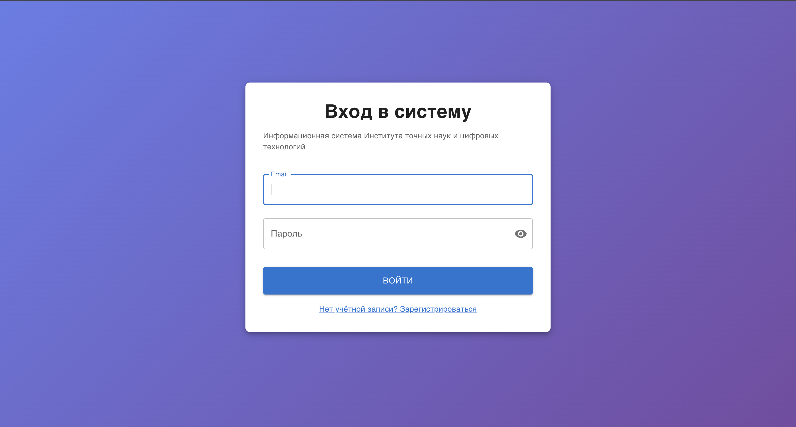
ДЕМОНСТРАЦИЯ
Демонстрация работы системы
● ● ●
Ключевые возможности
— Интуитивный интерфейс для всех ролей пользователей
— Централизованное хранение учебных материалов
— Оперативное обновление расписания
— Система уведомлений и объявлений
— Администрирование и мониторинг

Slide 10
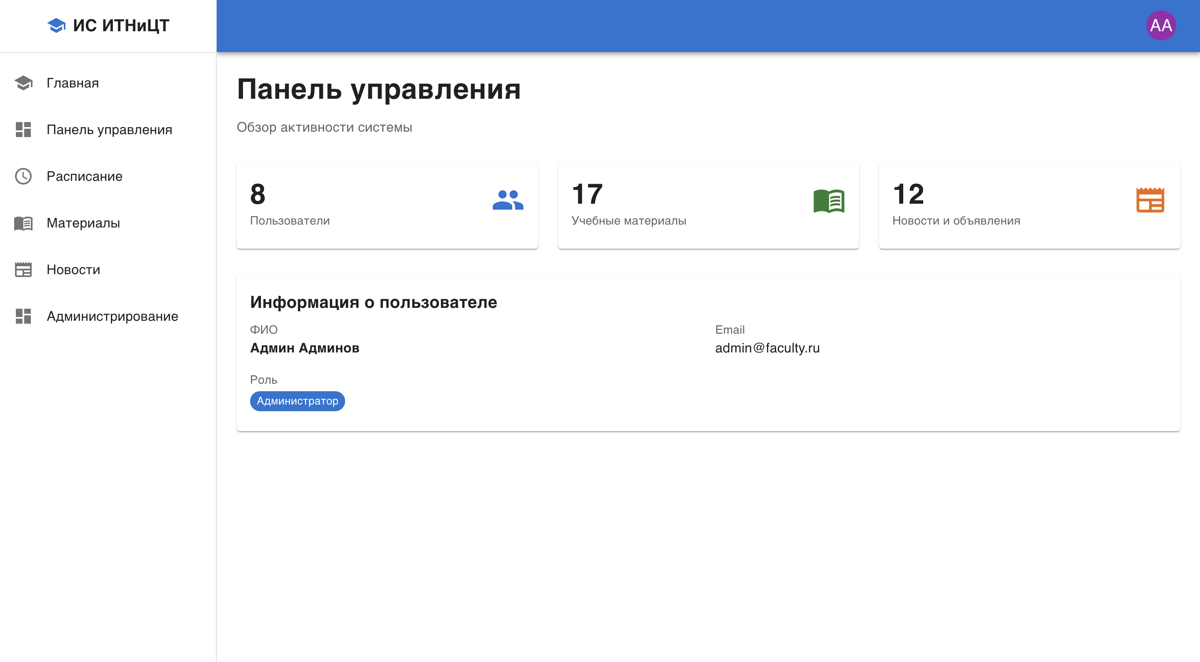
ИНТЕРФЕЙС
Панель управления (Dashboard)
Централизованная панель со статистикой, быстрыми ссылками и уведомлениями

Slide 11
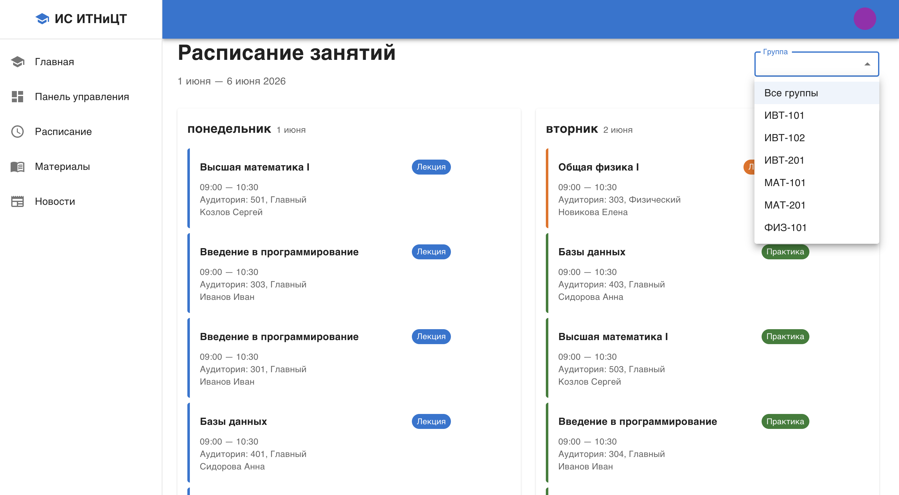
ИНТЕРФЕЙС
Расписание занятий
Фильтрация по группам, датам и аудиториям

Slide 12
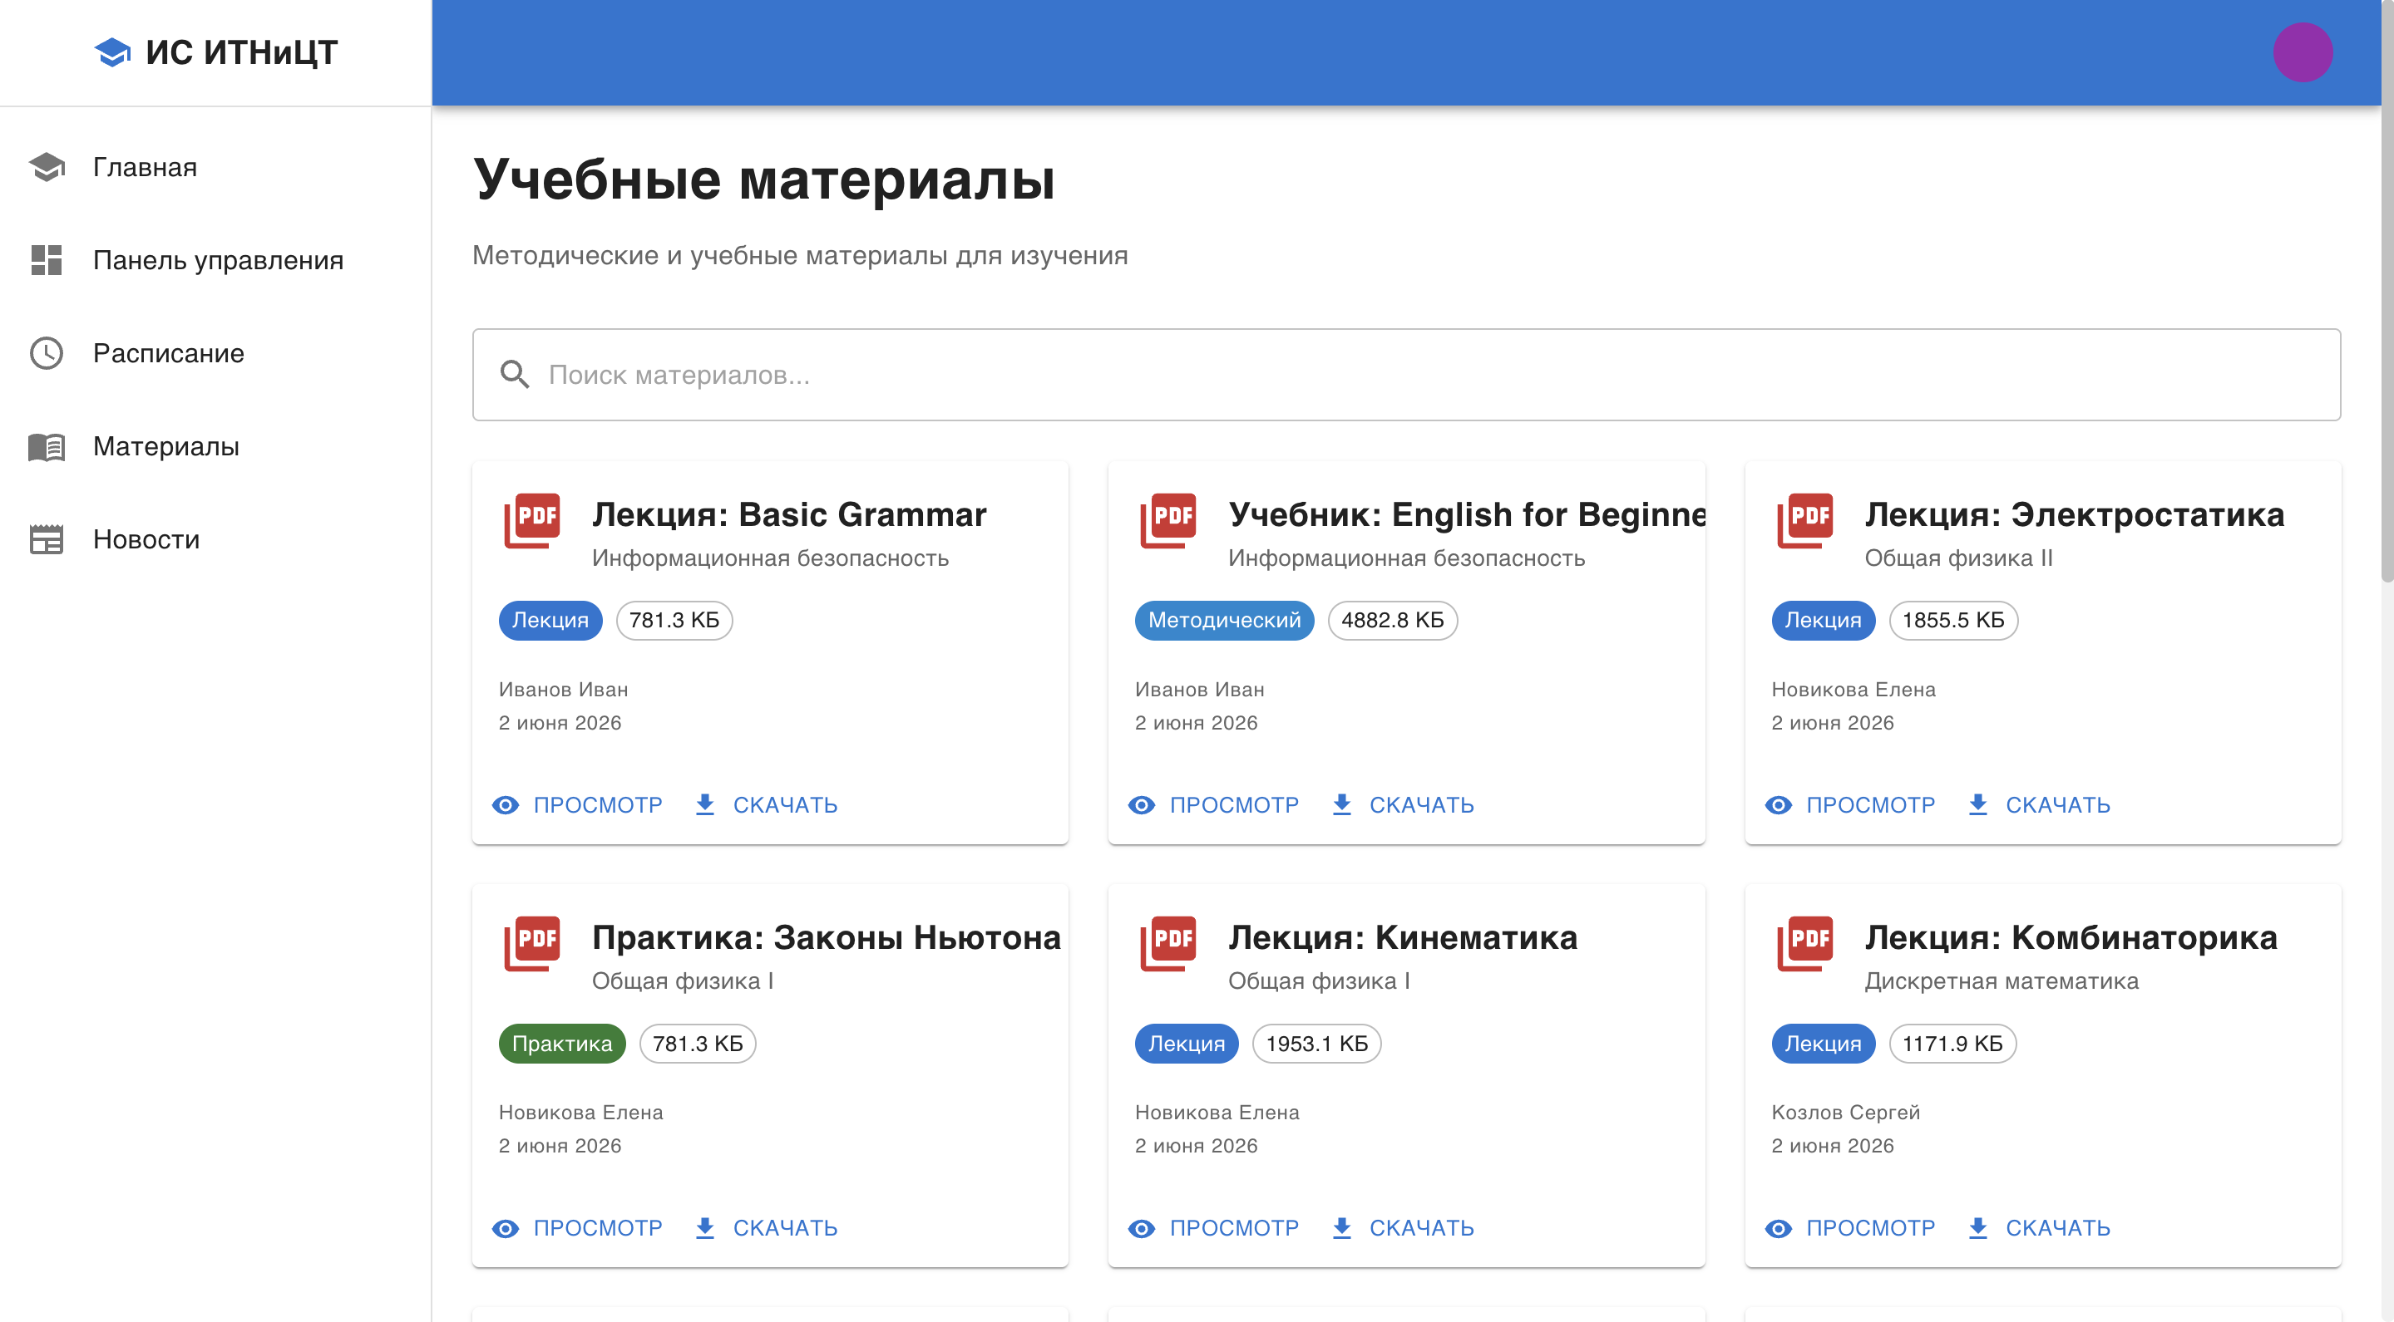
ИНТЕРФЕЙС
Учебные материалы
Каталог с поиском и категоризацией по дисциплинам

Slide 13
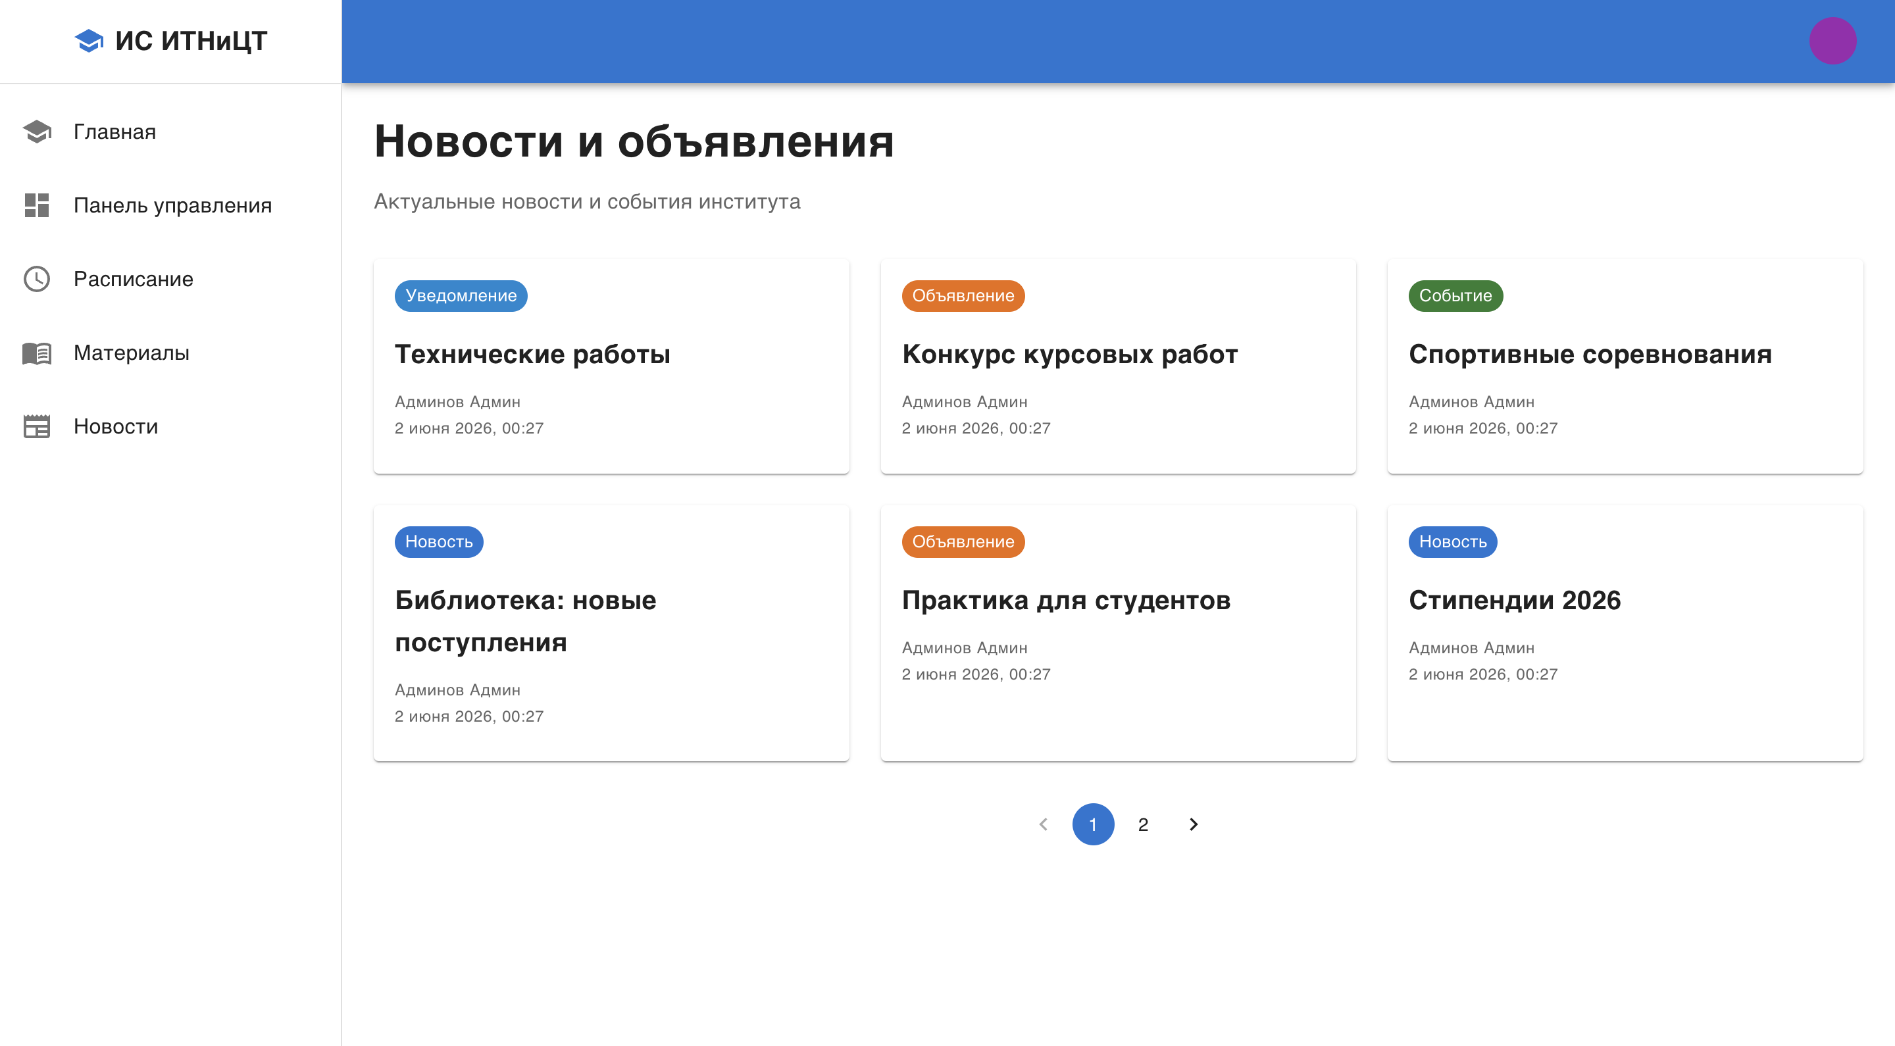
ИНТЕРФЕЙС
Новости и объявления
Лента объявлений с возможностью модерирования

Slide 14
✓
Спасибо за внимание

